Slide 1
Vannscooterforskriften fjernet
Hva Nå?
Thor Messel
seniorrådgiver
Oslo 24 August 2017

Slide 2
Forskjell på vannscooter og «andre småbåter»
Det er Sjøfartsdirektoratet som sertifiserer og beskriver de forskjellige type fritidsbåter og andre båter.
Kystverket er myndighet i forhold til bruk av farvannet. Regulert gjennom have- og farvannsloven
Vannscooter er og har alltid vært definert som et fritidsfartøy i den nasjonale lovgivningen.
Den nå opphevede vannscooterforskriften la spesielle begrensninger på vannscooter framfor andre fritidsfartøy.

Slide 3
Forskjell på vannscooter og «andre småbåter» i bruk
Vannscootere og lignende fartøy er ofte mer manøvrerbare og kan ofte akselerere raskere enn tradisjonelle båter.
Dette kan sees på som en fare eller en fordel sikkerhetsmessig avhengig av innfallsvinkel.
Faren kan ligge i uforutsigbar manøvrering for andre fartøy, mens en fordel kan være rask unna manøver eller hurtig fartsendring ved fare for kollisjon osv.
Brukeren av vannscooteren sin oppførsel og holdning vil derfor influere på om fartøyet er en fare eller ikke.

Slide 4
Regulering av bruk av vannscooter o.l
Ved opphevelsen av «vannscooterforskriften» utga Samferdselsdepartementet en veileder. Her skisseres mulighetene og begrensningene for å regulere blant annet vannscooter i kommunens sjøområde.
- Motorferdselloven
- Havne- og farvannsloven
- Fartsforskrifter både lokale og sentrale
- Lokale ordensforskrifter
Plan- og bygningsloven med bruk av bestemmelser
Sjøveisreglene gir også begrensninger på ferdsel til sjøs.

Slide 5
Regulering av bruk av vannscooter o.l
Havne- og farvannsloven
Havne-og farvannsloven § 4 1 ledd. definerer fartøy som; «enhver flytende innretning som kan brukes som transportmiddel, fremkomstmiddel, løfteinnretning, oppholdssted, produksjonssted eller lagersted, herunder undervannsfartøyer av enhver art.»
Sentral fartsforskrift § 2 sier: «Fartøyer skal utvise forsiktighet og avpasse farten etter fartøyets størrelse, konstruksjon, manøvreringsevne og farvannsforholdene, slik at det ikke ved bølgeslag eller på annen måte oppstår skade eller fare for skade på personer, herunder badende, andre fartøyer, farvannets strandlinjer, kaier, akvakulturanlegg eller omgivelsene for øvrig.»
§ 3 sier: «Fartøy som nevnt i § 1 som passerer innenfor en avstand av 50 meter fra steder hvor bading pågår, skal ikke gå med større fart enn 5 knop (ca. 9,2 km/time).
Ankring av eller ferdsel med maskindrevne fartøyer eller seilfartøyer, herunder seilbrett, innenfor merkebøyer utlagt ved offentlige badeplasser¹ er forbudt unntatt i forbindelse med ervervsmessig låssetting av fisk i posenot. Det er ikke tillatt å fortøye i merkebøyer»
§4 gir hjemmel til å fastsette lokal fartsbestemmelser

Slide 6
Regulering av bruk av vannscooter o.l
Havne- og farvannsloven
Lokale fartsforskrifter, veileder og mal, her kan kommunen regulere farten i farvannet i sitt sjøområde, inklusive hoved- og biled.
En vanlig måte å gjøre det på er å regulere farten (maks 5 knop) i en fast avstand til land 50, 100 eller 150meter. Deretter velger en ut hele områder (gjerne bukter og sund) en mener burde ha en fartsgrense.
Fartsforskriftene gjelder alle fartøy definert i Havne- og farvannsloven §4. En kan ikke peke ut spesielle fartøy (for eksempel vannscooter) og gi de egne fartsgrenser, mens andre kan ha større fart. Typiske utrykningsfartøy er det en fast unntaksbestemmelse for i malen (§6).

Slide 7
Regulering av bruk av vannscooter o.l
Havne- og farvannsloven
  Forskrift om mal for kommunale ordensforskrifter :
  § 9A gir mulighet for å regulere bruk av fritidsfartøy, herunder vannscooter.
  Målet med reguleringen må være for å ivareta hensynet til trygg ferdsel, forsvarlig forvaltning av farvannet, miljø eller friluftsliv.
  Ønsker en å diskriminere enkelte fritidsfartøy ved å forby dem eller lignende må det vurderes opp mot målet med reguleringen.
  Viktig å påpeke at fart ikke kan reguleres her da det er ivaretatt med muligheten for etablering av lokal fartsforskrift
  Ordensforskriften kan ikke gjøres gjeldene i arealet til hoved- og bileder. Oversikt over disse kan finnes på Kystverkets kartsider Kystinfo

Slide 8
Oppsummering!
Kommunene kan i sjøen bruke bestemmelser i plan- og bygningsloven og/eller forskrifter hjemlet i havne- og farvannsloven.
Motorferdselloven kan brukes til regulering i innlandsvann og vassdrag.
Ordensforskriften kan ikke omfatte hoved- og bileder.
Diskriminering/ forskjellsbehandling av enkelte typer fritidsfartøy må begrunnes opp mot hensynet til trygg ferdsel, forsvarlig forvaltning av farvannet, miljø eller friluftsliv.

Slide 9
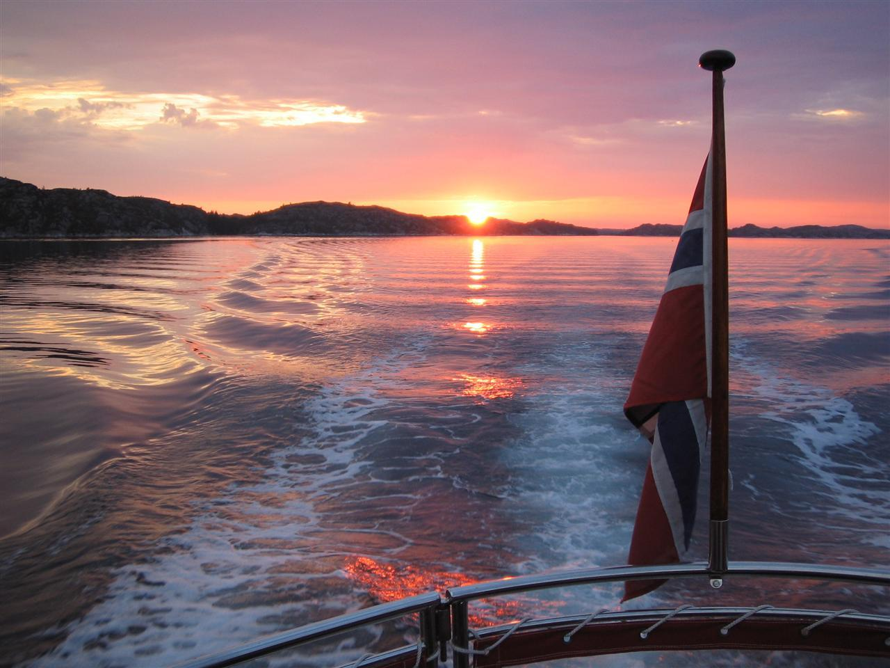
TAKK FOR OPPMERKSOMHETEN

